Slide 1



Slide 2
ESTRATÉGIAS PARA PRODUTOS EM IA
NESTE BLOCO DE AULAS, VOCÊ APRENDERÁ COMO ESTRUTURAR E IMPLEMENTAR ESTRATÉGIAS EFICAZES PARA DESENVOLVER PRODUTOS BASEADOS EM INTELIGÊNCIA ARTIFICIAL, DA IDEIA À EXECUÇÃO. VAMOS ABORDAR AS MELHORES PRÁTICAS PARA IDENTIFICAR OPORTUNIDADES, DEFINIR MÉTRICAS DE SUCESSO E NAVEGAR PELOS DESAFIOS DE INOVAÇÃO EM UM AMBIENTE COMPETITIVO. DESCUBRA COMO ALINHAR O DESENVOLVIMENTO DE IA COM OS OBJETIVOS DE NEGÓCIOS, GARANTINDO QUE SUAS SOLUÇÕES GEREM IMPACTO REAL E SUSTENTÁVEL. PREPARE-SE PARA LIDERAR O FUTURO COM INTELIGÊNCIA ARTIFICIAL!

Slide 3
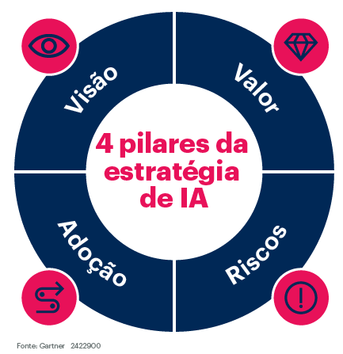
ESTRATÉGIAS PARA PRODUTOS EM IA
https://www.gartner.com.br/pt-br/tecnologia-da-informacao/temas/estrategia-de-inteligencia-artificial-para-os-negocios

Slide 4
ESTRATÉGIAS PARA PRODUTOS EM IA
OBJETIVOS
Quando falamos sobre estratégias para produtos em IA, nossos objetivos principais são garantir que a tecnologia agregue valor real ao negócio e seja adotada de forma eficaz. Uma boa estratégia começa com uma visão clara, onde o papel da IA está alinhado aos objetivos de longo prazo da empresa, direcionando a inovação para áreas de maior impacto.
O valor é entregue quando a IA resolve problemas-chave ou otimiza processos, aumentando a eficiência ou criando novas oportunidades de receita. No entanto, o valor só é percebido se houver uma adoção bem-sucedida, tanto por parte dos usuários quanto pela integração com as operações da empresa.
A adoção depende de uma implementação simples, eficiente e de uma comunicação clara do retorno esperado.
Por fim, é essencial gerenciar riscos. Toda estratégia de IA deve considerar riscos técnicos (viés nos dados, falhas em modelos), operacionais (custo, manutenção) e éticos (privacidade, transparência).
Uma abordagem equilibrada entre visão, valor, adoção e riscos é fundamental para o sucesso de produtos em IA.

Slide 5
OBRIGADO!

